Slide 1
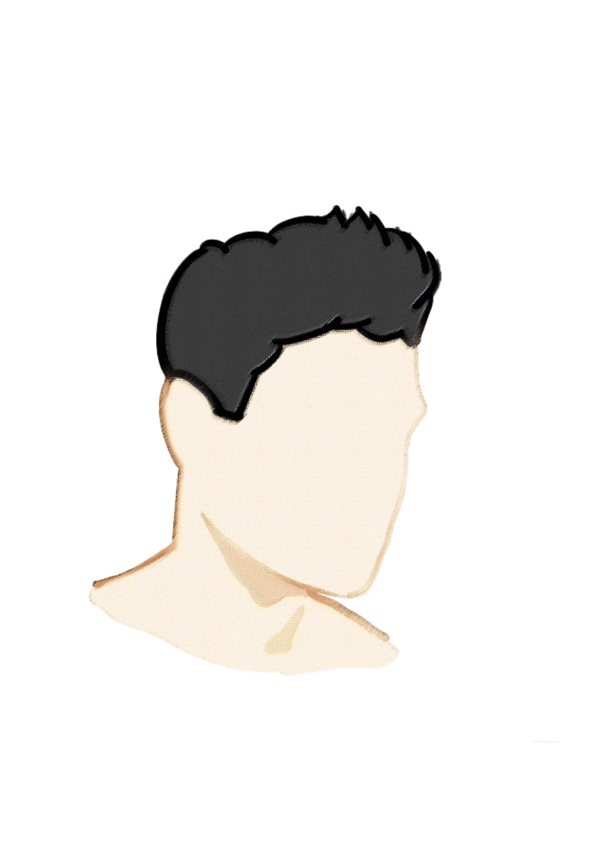
中国古代发型图像生成
鬓影
第八小组 支博文 邓宇海 郭鸿鑫
蒋昕妍 陈昀昀 吴苏程
汇报：吴苏程

Slide 2
目录
CONTENT
01
背景与目的
02
技术路线
灵感、目标、研究现状
理论指引、技术支持
03
预期效果

Slide 3
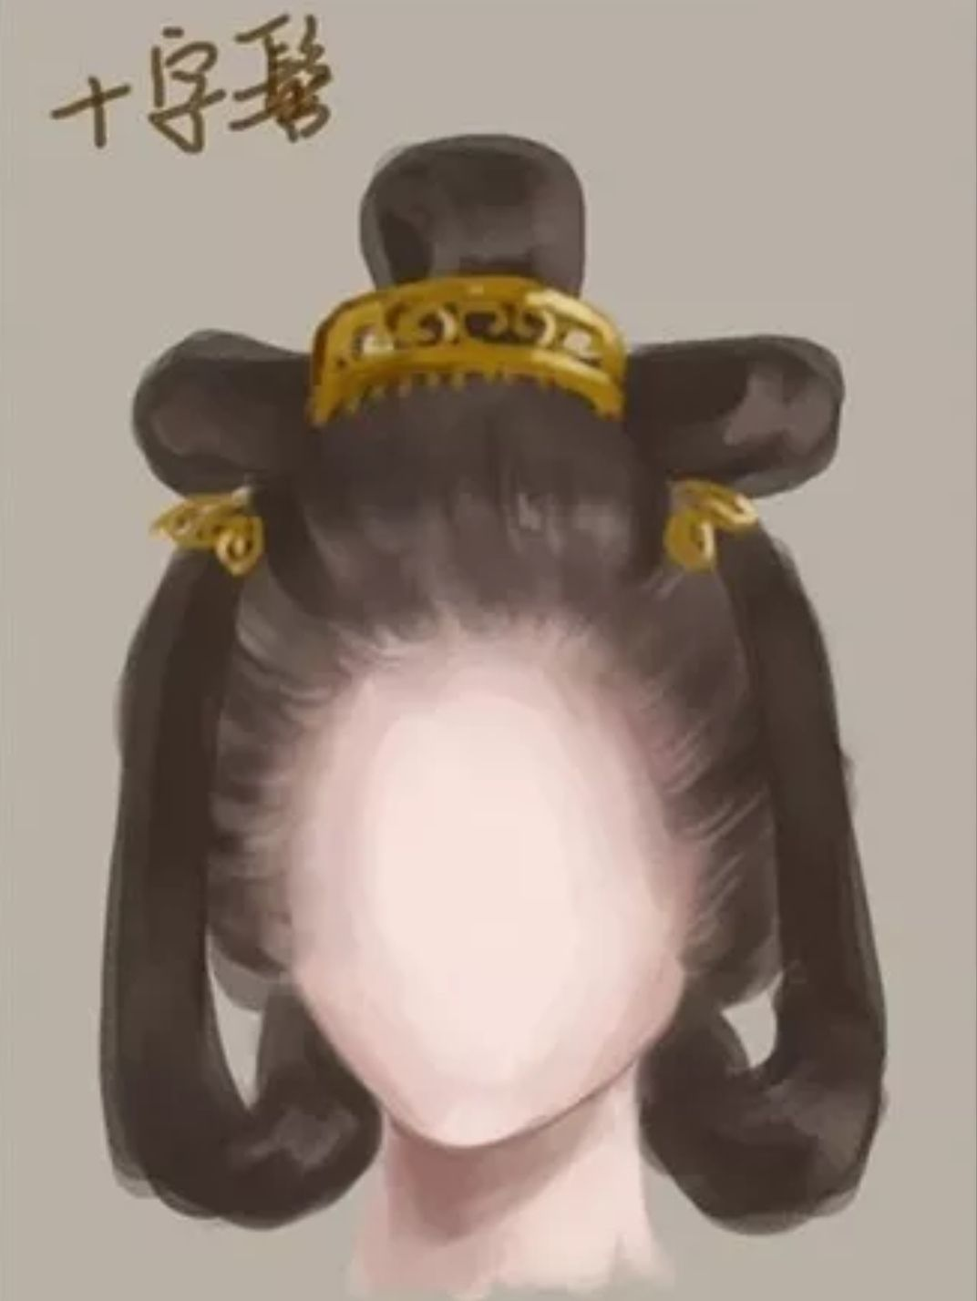
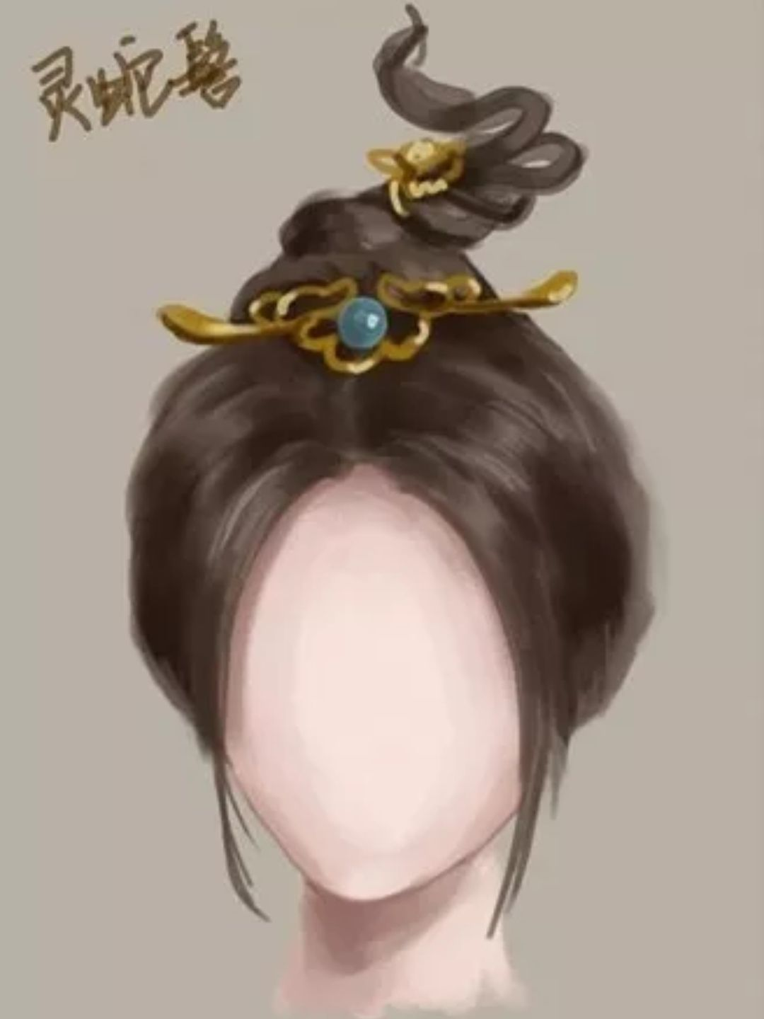
左边两张图片中，哪张是真正的
中国古代女性发型？

Slide 4
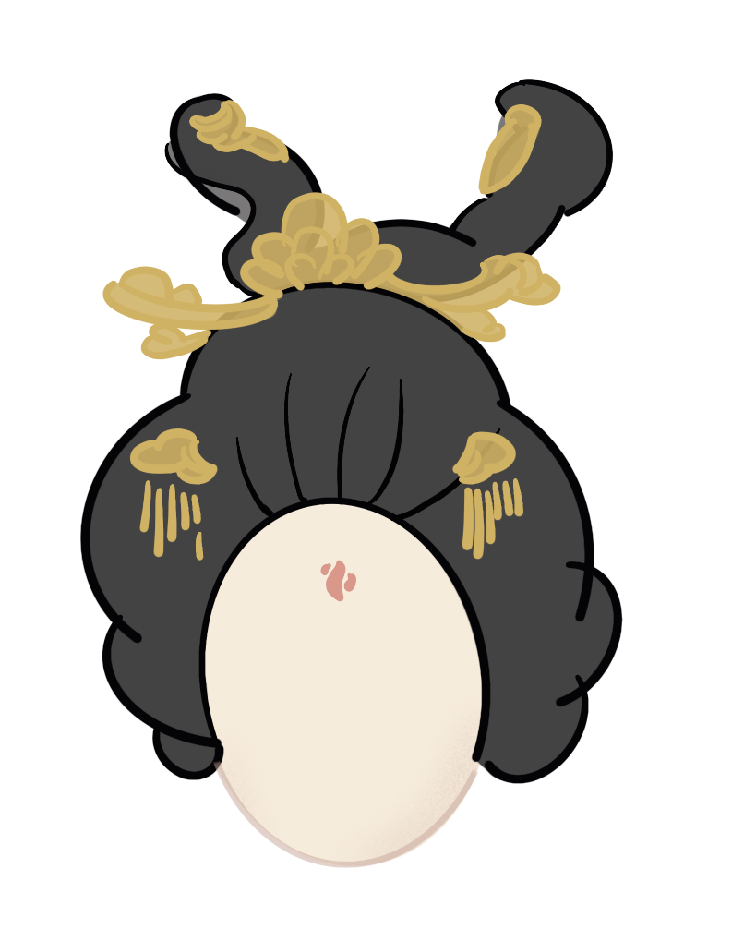
背景与目的
当前困境
了解少
体验难
影视化作品没有起到良好的引导，大众对于中国古代发型造型知之甚少，以倭代华等现象明显
除少数相关爱好者、影楼摄影以外，由于自制发型过程复杂，大众体验的机会少，私人定制程度低

Slide 5
背景与目的
项目实践 前沿知识
传统文化普及化
传统行业个性化
弥补传统发型设计行业存在的两大局限：
理发师与客户交互信息的缺失
客制化程度低
本次项目的尝试实际上是一次传统意义上客户方的AI化的开拓，紧跟AI技术进一步向其他实体产业渗透的潮流，使AI在与人民生活息息相关的领域里发挥更为显著的作用，为普通民众提供覆盖更广、体验感更优、便利性更佳的生活服务。
目标
希望寻找一种根据用户照片生成古代发型的方法，让用户足不出户体验中国传统发型，提升大众参与度，传承和发扬传统文化

Slide 6
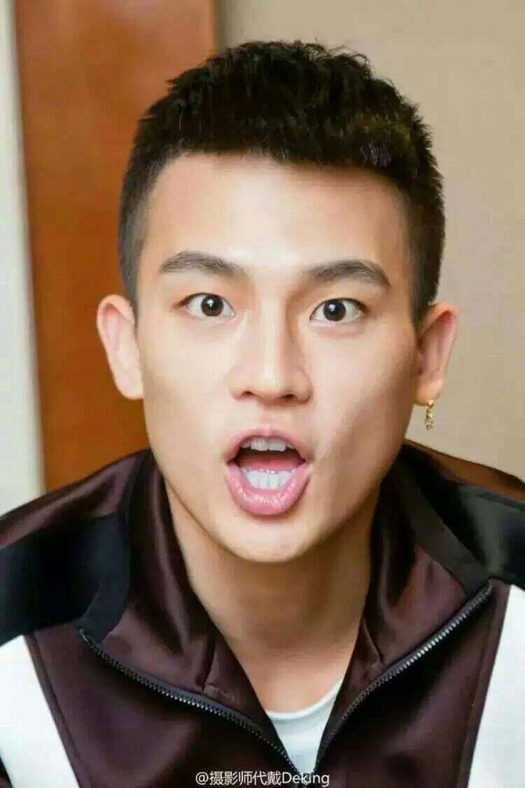
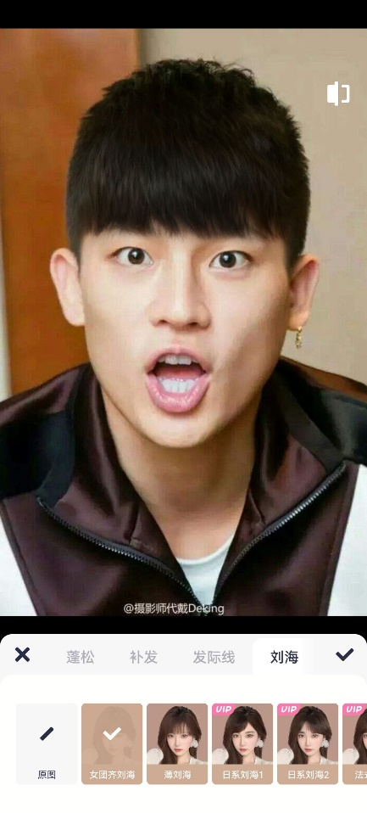
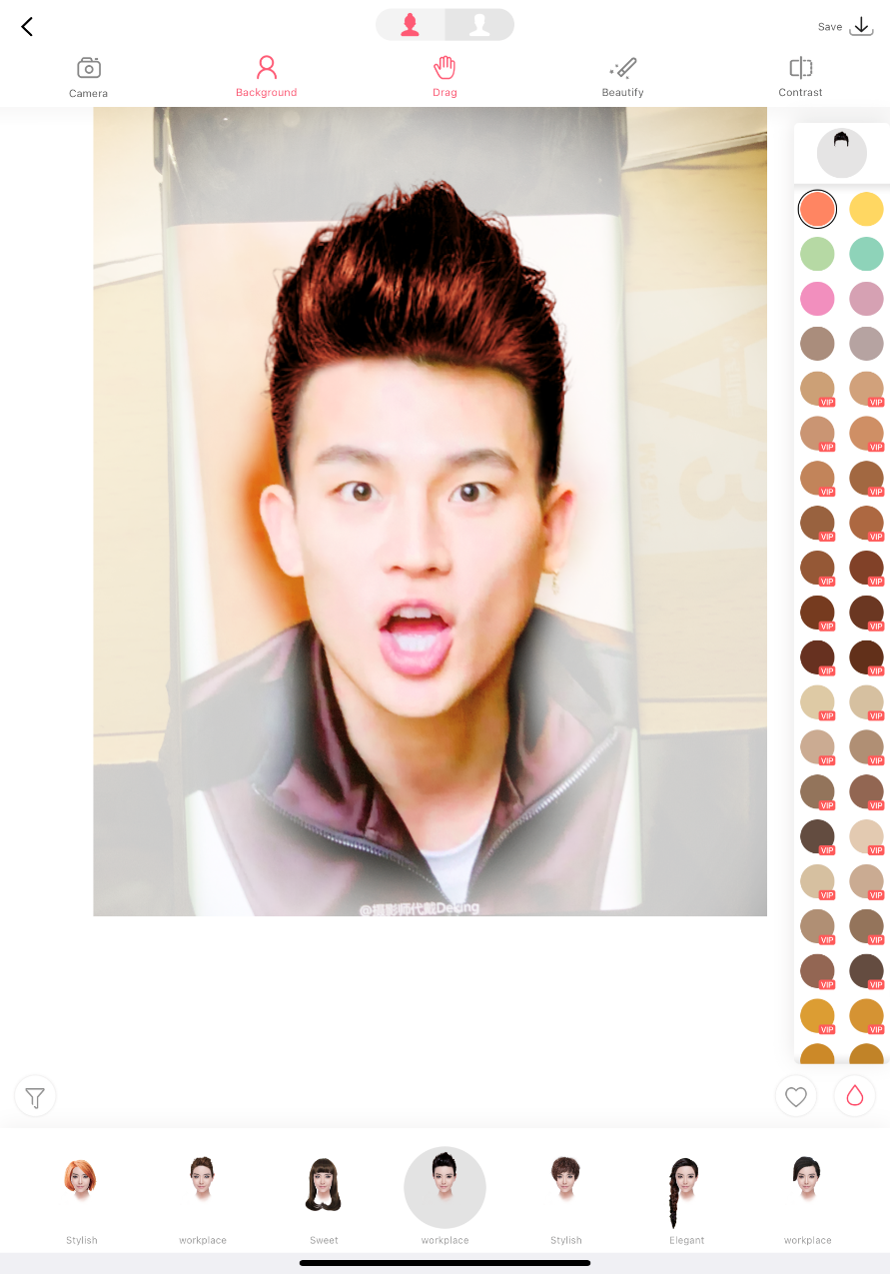
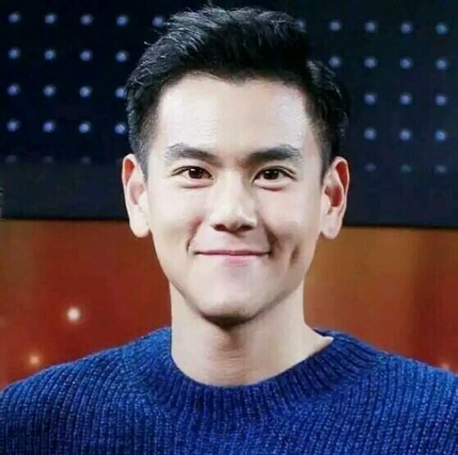
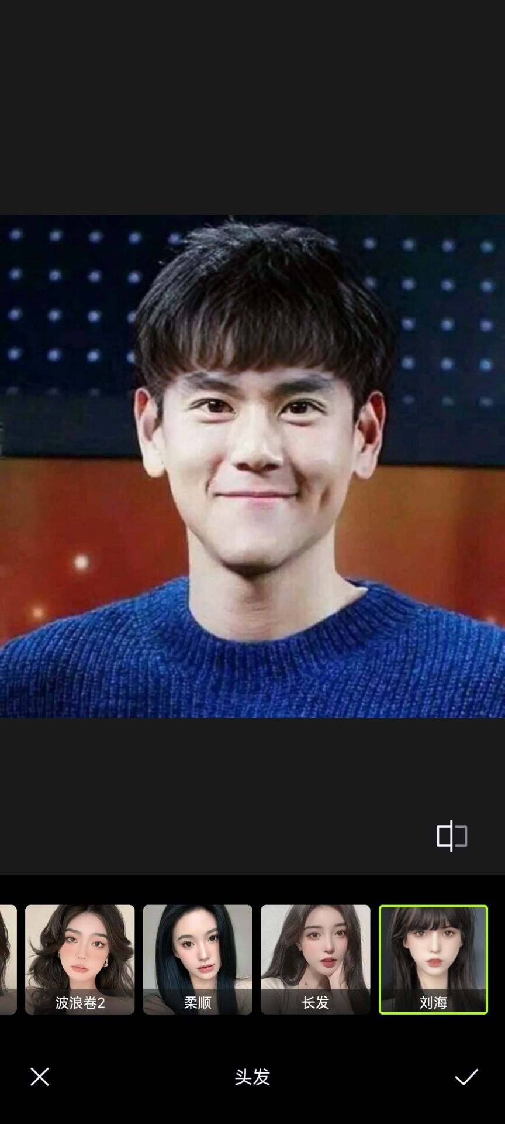
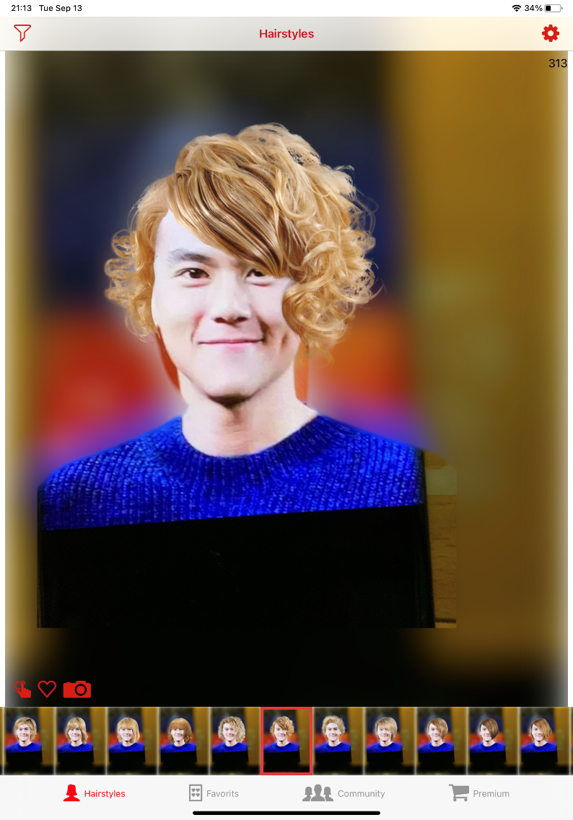
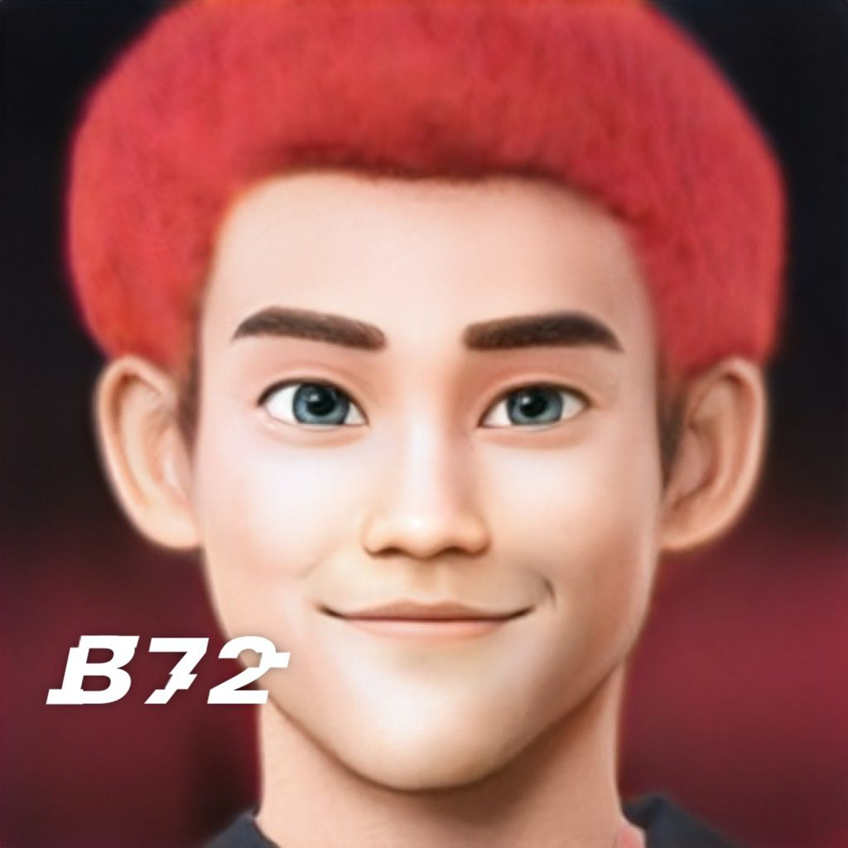
背景与目的
目前已有的各类 “换发型”技术效果
原图
美图秀秀
i Hair
原图
醒图
Hair Zapp
B72

Slide 7
技术路线
目前已有“换发型”技术的普遍问题
无法
跨模态输入
基于GAN的头发编辑方法大多使用精心绘制的草图或遮罩作为图像到图像翻译网络的输入
解耦性
较差
对未见过的文本泛化能力不强
映射器
训练不灵活
头发编辑方法无法做到跨模态的条件输入
交互方式
不友好
由于缺少定制的网络结构和训练损失函数设计使得该方法对于发型、发色和其他无关属性的解耦性比较差
泛化能力
不强
对于每个特定的头发编辑描述，它都需要分别训练一个映射器，这种方式在实际应用中是非常不灵活的

Slide 8
技术路线
巨人的肩膀
借用前人的模型和方法：CLIP和StyleGAN
01
02
03
CLIP
StyleGAN
HairCLIP
CLIP是OpenAI公司在2021年使用Vision Transformer和Transformer的编码器对图像和文本进行编码后，采用对比学习的方式训练出来的一个多模态预训练模型，
在图像和文本交互的多模态应用任务中
效果很好
StyleGAN是英伟达公司在2019年提出的一个可控生成图片的GAN框架，既可以对整张图片的生成，也可以改变图像的细粒度属性，例如发色、肤色等
参考2022CVPR论文“HairCLIP”

Slide 9
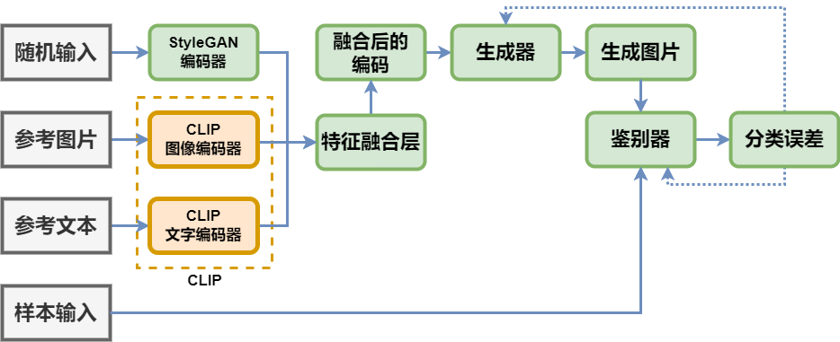
技术路线
拟定的训练网络

Slide 10
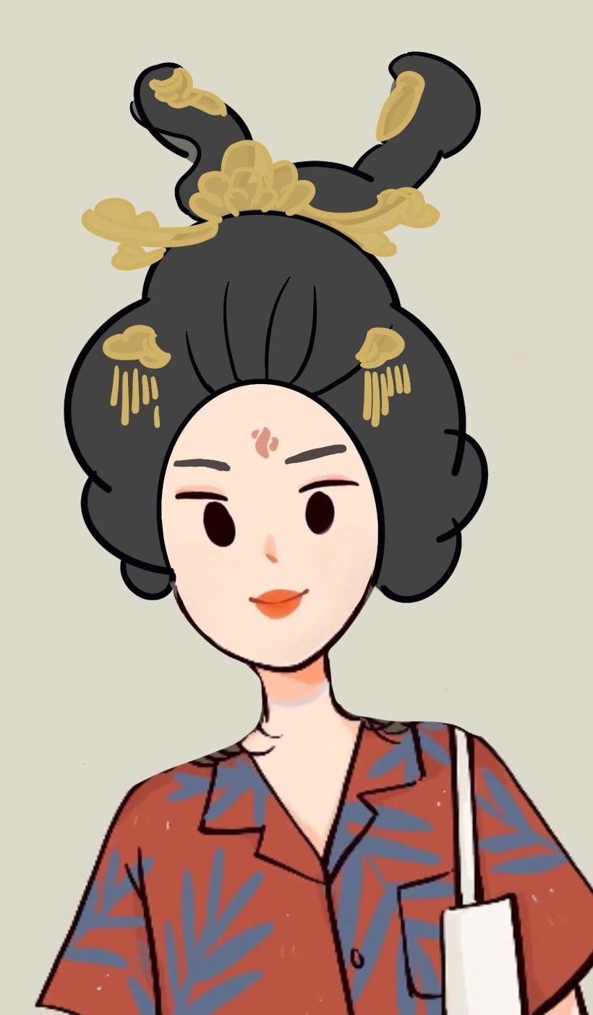
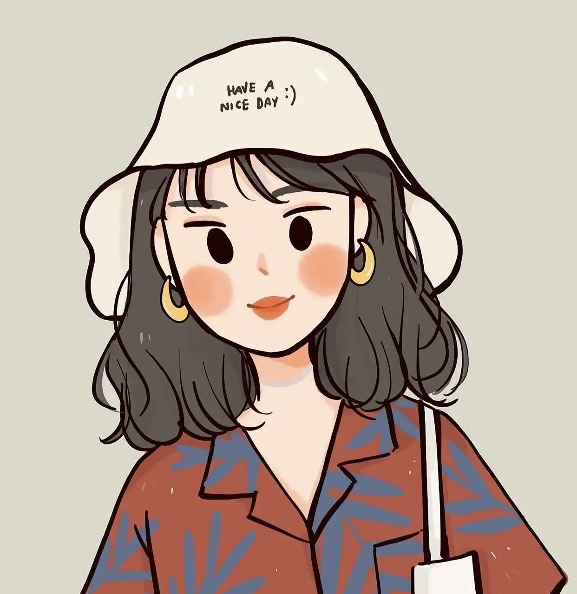
预期结果
预期效果
手绘图片，仅供效果参考
+
=
上传用户照片
发型描述：
“双刀髻 ”

Slide 11
左边两张图片中，哪张是真正的
中国古代女性发型？

Slide 12
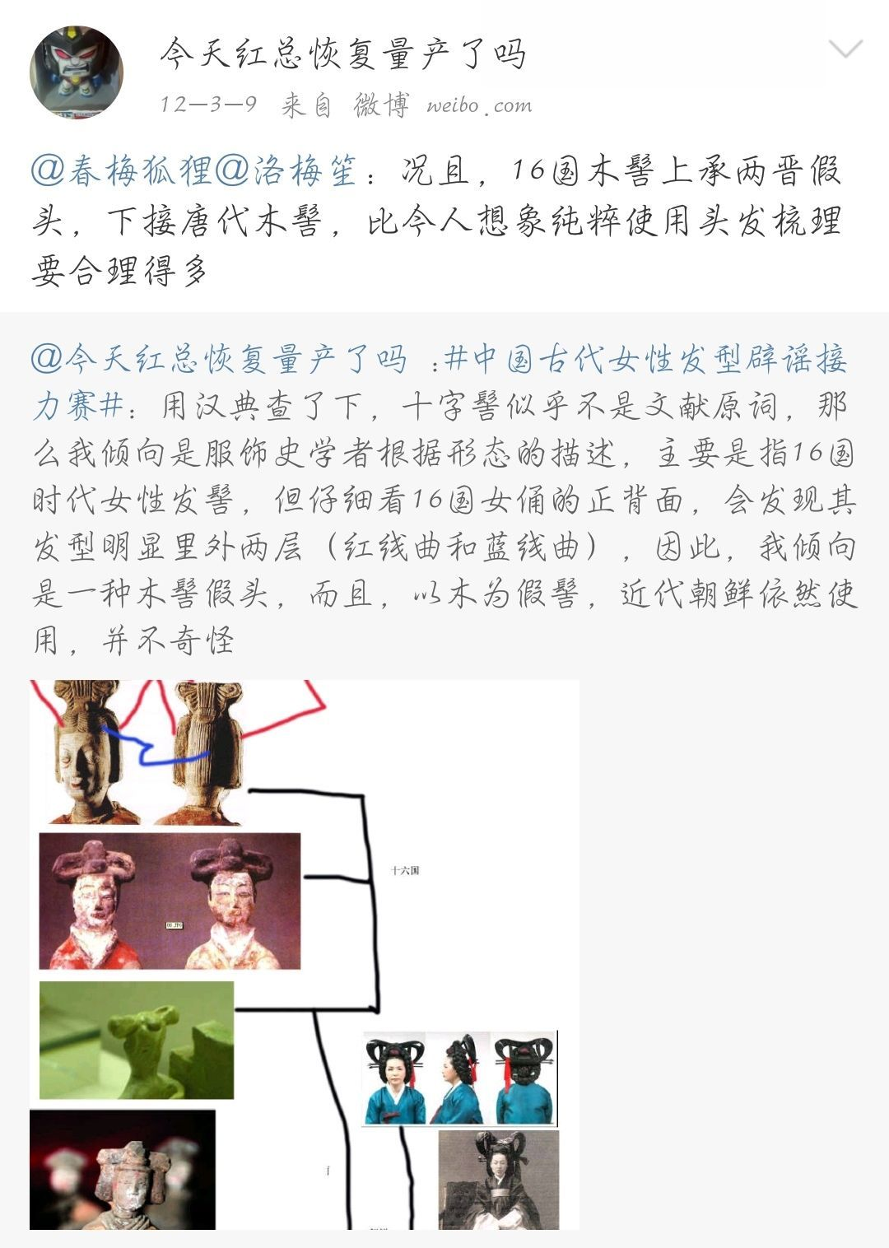
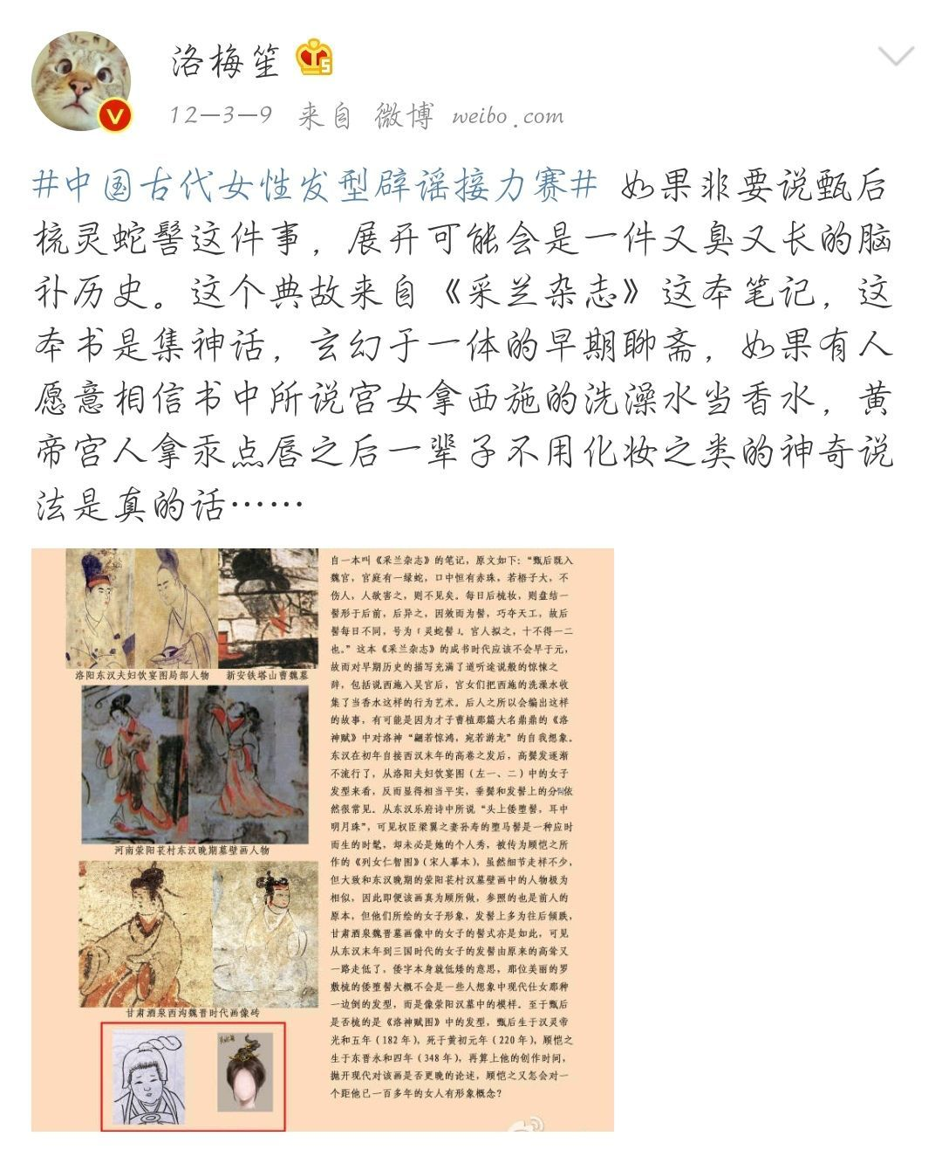

Slide 13
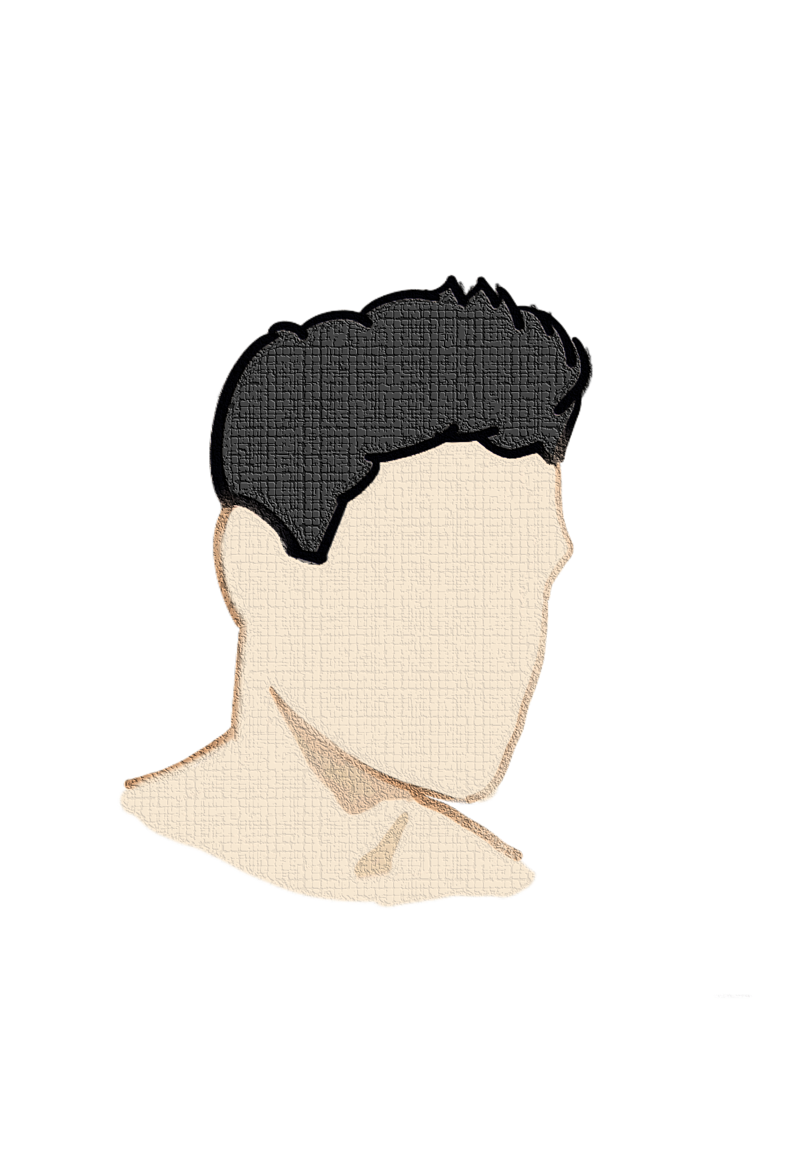
THANK YOU
谢谢观看
第八小组 支博文 邓宇海 郭鸿鑫
蒋昕妍 陈昀昀 吴苏程

